Slide 1
Thực đơn
Ngày 06/11/2024

Slide 2
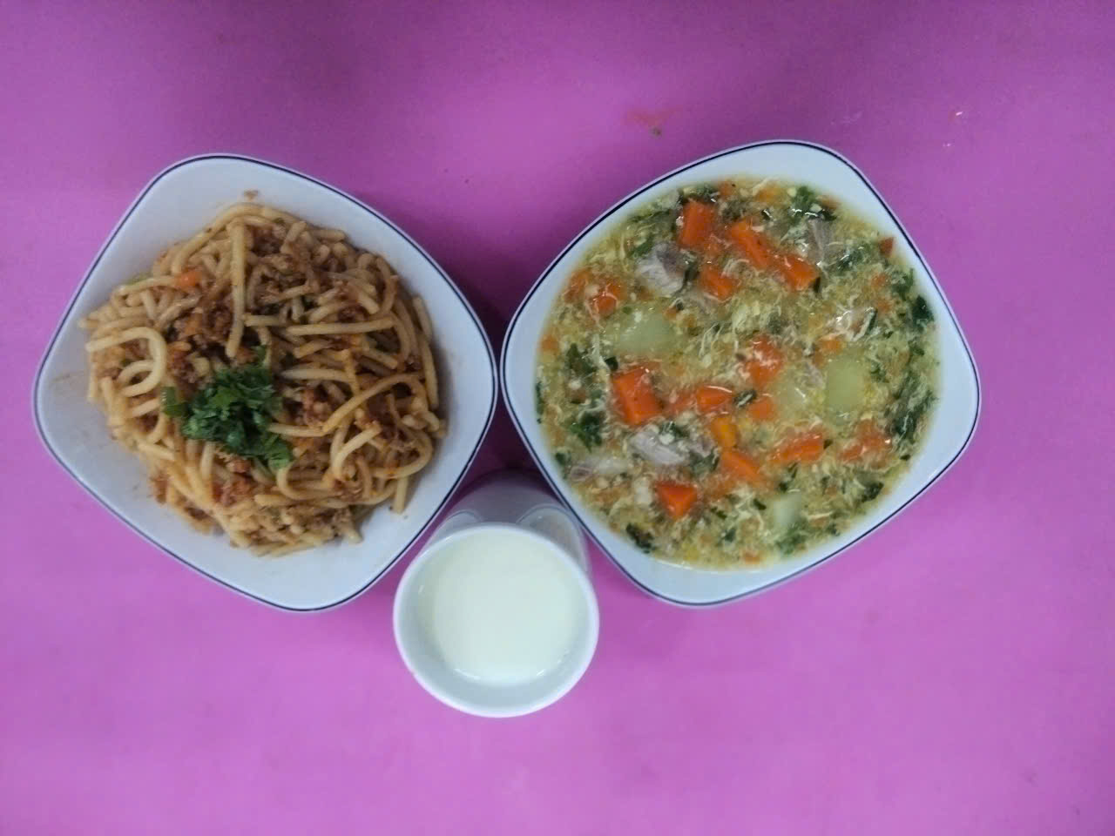
BUỔI SÁNG:
- Soup cải soong nấu tôm, thịt, mì Ý
- Sữa

Slide 3
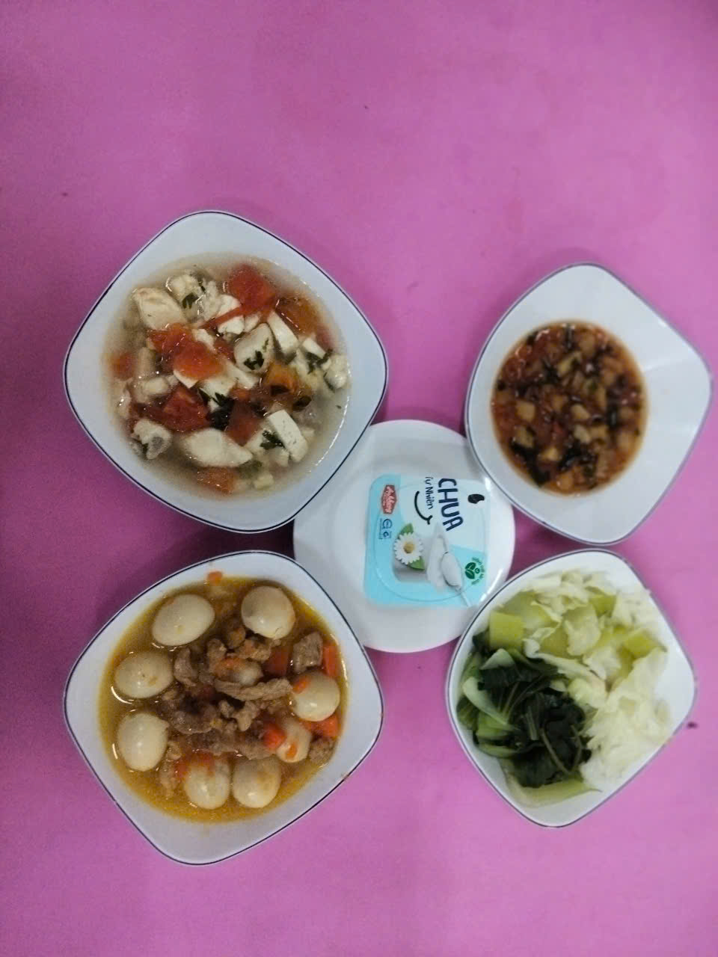
- Món mặn: Thịt kho trứng cút
Món canh: Cải cá nấu ngót
Món kho: Rau củ kho quẹt
Tráng miệng: Yaourt
BUỔI TRƯA:

Slide 4
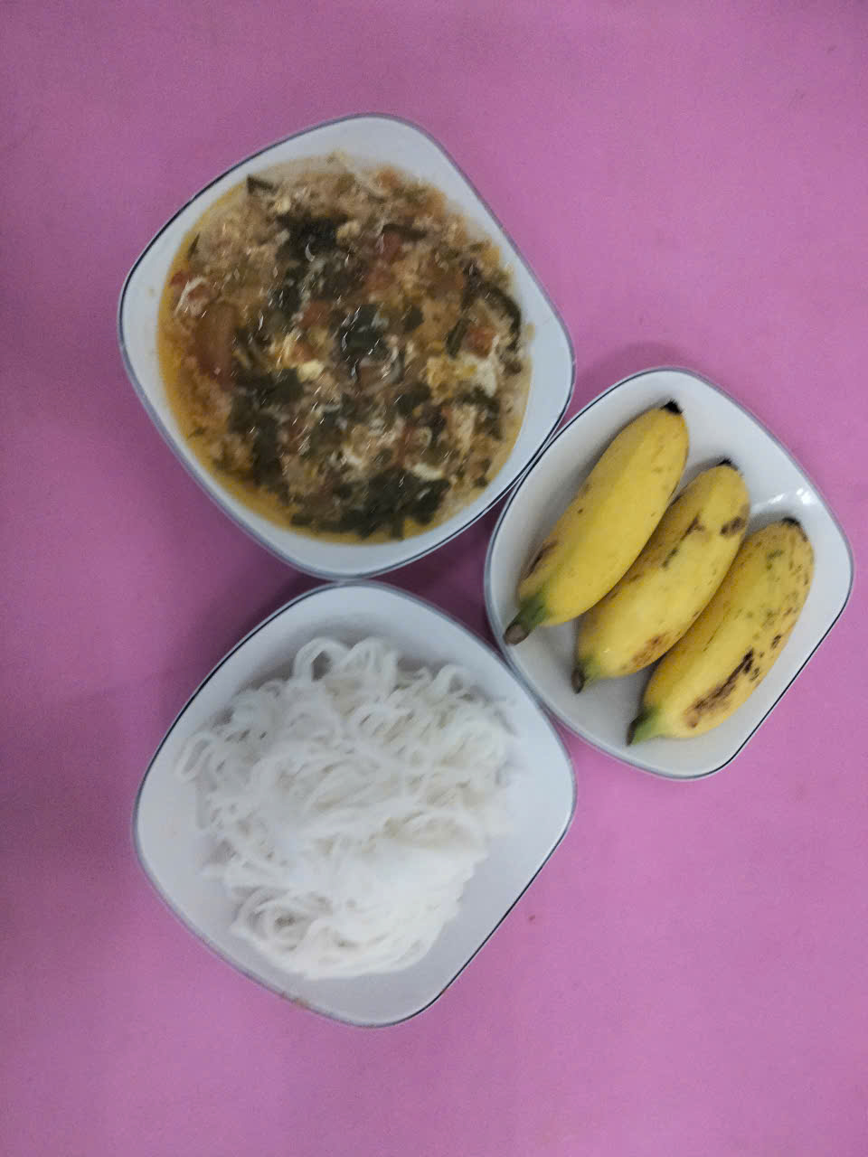
BUỔI XẾ:
Canh bún tôm khô, trứng, cà chua, rau muống
Tráng miệng: Chuối cau

